Slide 1
Одеський національний медичний університет
Кафедра нормальної та патологічної клінічної анатомії
Лекція за темою:
Інфекційні і паразитарні хвороби. Характеристика інфекційного процесу. Кишкові інфекційні хвороби.
Notes:
<номер>

Slide 2
Інфекційні захворювання
Інфекційними називають хвороби, що викликаються інфекційними агентами - вірусами, бактеріями, грибами.
При потрапляні в організм найпростіших і глистів говорять про інвазійні захворювання.
Інфекційний процес дуже складний, і його розвиток визначають як особливості збудника, так і реактивний стан макроорганізму
Notes:
<номер>
<номер>

Slide 3
Особливості мікроорганізму - збудника інфекційного стану - визначаються не тільки його будовою, хімічною структурою, антигенними властивостями, але й характером взаємодії з організмом господаря.
Результат цієї взаємодії значною мірою залежить від стану систем захисту організму -
фагоцитарної (нейтрофіли і моноцитарні фагоцити) імунної, особливо системи гуморального імунітету
Notes:
<номер>
<номер>

Slide 4
Співіснування мікро- і макроорганізмів може бути 3-х видів:
1) симбіоз - співіснування мікроба і макроорганізму в інтересах кожного.
2) коменсалізм - мікроб і макроорганізм не чинять взаємного впливу один на одного.
3) паразитизм - життя мікроба за рахунок макроорганізму, що веде до розвитку хвороби.
Notes:
<номер>
<номер>

Slide 5
Під впливом різних екзогенних та ендогенних факторів взаємини між мікро- і макроорганізмом можуть бути порушені на користь мікроорганізму, який набуває патогенних властивостей. У цих умовах індифферетний коменсал, або не шкідливий симбіонт, стає паразитом і викликає захворювання.
Notes:
<номер>
<номер>

Slide 6
Такі ситуації виникають при лікуванні багатьма препаратами, але насамперед антибіотиками, які порушують встановлену рівновагу мікробної флори. Інфекційна хвороба може бути і результатом ослаблення фагоцитарної та імунної систем організму, що зустрічається, наприклад, при лікуванні імунодепресантами та цитостатичними засобами.
Notes:
<номер>
<номер>

Slide 7
Більшість збудників хвороб потрапляє в організм людини із зовнішнього середовища через вхідні ворота, наприклад, через кишечник, з їжею, через легені з повітрям, при укусах комах, через пошкоджену шкіру або слизові оболонки і т. д. У таких випадках говорять про екзогенну інфекцію .
Зараження може бути ендогенним шляхом, тоді мова йде про ендогенну інфекцію, або аутоінфекцію.
Notes:
<номер>
<номер>

Slide 8
Різні інфекційні агенти викликають різні тканинні реакції, що особливо демонстративні при бактеріальних і вірусних інфекціях.
Бактерії, проникнувши в тканини, зазвичай викликають запалення.
Віруси, підпорядковуючи клітини господаря механізмам свого розмноження (репродукції), можуть вести до дистрофії і некрозу клітин, а також до їх проліферації і трансформації.
Notes:
<номер>
<номер>

Slide 9
При інфекційному процесі незалежно від характеру збудника з'являються імунні реакції, спрямовані на руйнування і елімінацію інфекта. Циркулючі у крові антитіла утворюються у відповідь на антигенну стимуляцію імунної системи. З'єднання антигену з антитілом в присутності комплементу виробляють антимікробну і антитоксичну дію, що забезпечує після інфекціоний гуморальний імунітет.
Notes:
<номер>
<номер>

Slide 10
У той же час тривалий антигенний вплив при інфекційному захворюванні веде до сенсибілізації організму, придушенню реакцій гіперчутливості як негайного, так і уповільненого (алергічні реакції) типу. З цього випливає, що тканинні ушкодження при інфекційних захворюваннях можуть розвиватися не тільки під впливом інфекта, а й у зв'язку з реакціями гіперчутливості.
Notes:
<номер>
<номер>

Slide 11
Клініко-морфологічна характеристика
Для інфекційних захворювань характерний ряд загальних ознак:
1) кожне інфекційне захворювання має свого збудника, який виявляється в крові або з екскретів хворого.
2) збудник інфекційної хвороби має вхідні ворота, характерні для кожної інфекції.
Notes:
<номер>
<номер>

Slide 12
Клініко-морфологічна характеристика
Для інфекційних захворювань характерний ряд загальних ознак:
1) кожне інфекційне захворювання має свого збудника, який виявляється в крові або екскретів хворого
2) збудник інфекційної хвороби має вхідні ворота, характерні для кожної інфекції
Notes:
<номер>
<номер>

Slide 13
3) при інфекційній хворобі спостерігається утворення первинного афекту (вогнища), який зазвичай з'являється у вхідних воротах. Первинний афект являє собою вогнище запалення. При лімфогенному поширенні інфекції виникає запалення як відвідних лімфатичних судин (лімфангіт), так і регіонарних лімфатичних вузлів (лімфаденіт).
Notes:
<номер>
<номер>

Slide 14
Поєднання первинного афекту, лімфангіта і лімфаденіту при інфекційному захворюванні дозволяє говорити про первинний інфекційний комплекс. При одних інфекціях він виражений (туберкульоз, сифіліс, туляремія), при інших - фактично не виникає, процес відразу приймає генералізований характер (висипний і поворотний тифи, малярія).
Notes:
<номер>
<номер>

Slide 15
4) Шлях поширення інфекції з первинного вогнища або комплексу може бути
-лімфогенним
-гематогенним
-інтраканалікулярним
-періневральним
-контактним
Notes:
<номер>
<номер>

Slide 16
5) Кожна інфекційна хвороба характеризується місцевими змінами, які розвиваються в певній тканині або органі (в товстій кишці при дизентерії, в клітинах передніх рогів спинного мозку при поліомієліті, в стінках дрібних судин при висипному тифі) і в тій чи іншій мірі типові для даної хвороби .
Notes:
<номер>
<номер>

Slide 17
6) При інфекційних хворобах розвивається ряд загальних змін:
-шкірні висипання
-васкуліти
-гіперпластичні процеси в лімфатичних вузлах, селезінці, кістковому мозку
-запальні процеси в проміжній тканині
-дистрофічні зміни в паренхіматозних органах
Notes:
<номер>
<номер>

Slide 18
Класифікація
Інфекційні хвороби поділяють за кількома ознаками.
За біологічною ознакою:
-антропонози - інфекційні хвороби, що зустрічаються тільки у людини.
-антропозоонози - інфекційні хвороби, що виникають у людини і тварин.
-біоценози - група антропонозів і антропозоонозів, що передаються через укуси комах, які є місцем розмноження збудника.
Notes:
<номер>
<номер>

Slide 19
За етіологічною ознакою:
-вірусні інфекції
-рикетсіозні інфекції
-бактеріальні інфекції
-грибкові інфекції
-протозойні інфекції
-паразитарні інфекції
Notes:
<номер>
<номер>

Slide 20
По механізму передачі:
-кишкові інфекції
-інфекції дихальних шляхів
-трансмісивні інфекції («кров'яні»)
-інфекції шкірних покривів, клітковини і м'язів тіла
-інфекції з різними механізмами передачі
Notes:
<номер>
<номер>

Slide 21
За характером клініко-анатомічних проявів розрізняють інфекції з переважним ураженням:
-покривів (шкіри і її придатків, зовнішніх слизових оболонок), клітковини і м'язів тіла.
-дихальних шляхів.
-травного тракту.
-нервової системи.
-серцево-судинної системи.
-системи крові та інших тканин внутрішнього середовища організму.
-сечостатевих шляхів.
Notes:
<номер>
<номер>

Slide 22
За характером перебігу розрізняють інфекції:
-гострі
-хронічні
-латентні (приховані)
-повільні
Notes:
<номер>
<номер>

Slide 23
Кишкові інфекції
Інфекційні захворювання, для яких характерний фекально-оральний шлях зараження і локалізація основних морфологічних змін в кишечнику.
Механізм зараження водний і харчовий, рідше побутовий.
Джерело захворювання - хвора людина або бактеріоносій.
Провідний клінічний прояв – діарея.
Частіше хворіють діти.
Розвитку кишкових інфекцій сприяє недостатність захисних бар'єрів шлунково-кишкового тракту.
Notes:
<номер>
<номер>

Slide 24
Етіологія
За етіологією можуть бути:
-вірусними
-бактеріальними
-грибковими
-протозойними
Notes:
<номер>
<номер>

Slide 25
Бактеріальні кишкові інфекції
Є найчастішими кишковими інфекціями
Серед етіологічних факторів найбільш важливу роль
відіграють грамнегативні мікроорганізми, що входить в
сімейство ентеробактерій:
-Escherichia
-Salmonella
-Shigella
-Enterobacter
-Proteus
-Yersinia і т. Д.
Notes:
<номер>

Slide 26
Патогенез
Патогенез кишкових інфекцій, викликаних грамнегативними мікроорганізмами, багато в чому визначається дією токсинів.
А) Ентеротоксин (екзотоксин), специфічно зв'язуючись з рецепторами ентероцитів, активує аденилатциклазу, що призводить до секреції в просвіт кишки іонів натрію, хлору і води з розвитком діареї. Цей ефект найяскравіше виражений при холері.
Notes:
<номер>

Slide 27
Б) Ендотоксин (його ліпополісахаридний компонент) підсилює місцеві прояви захворювання, у тому числі водну діарею, стимулюючи аденілатциклазну систему, а при розвитку ендотоксинемії може призвести до ендотоксичного (септичного) шоку з розгорнутою картиною ДВЗ-синдрому
Notes:
<номер>

Slide 28
Дія ендотоксину обумовлена:
1) звільненням похідних арахідонової кислоти (простагландинів) і цитокінів (таких, як інтерлейкін-1 і фактор некрозу пухлини) у великих концентраціях.
2) стимуляцією NO-синтетази в ендотелії і гладком'язових клітинах судинної стінки, що супроводжується синтезом окису азоту (NO), що викликає стійку вазодилатацію та гіпотензію.
3) активацією системи комплементу із звільненням анафілотоксинів С3а / С5а
Notes:
<номер>

Slide 29
4) активацією нейтрофілів, що призводить до пошкодження ендотелію і значному підвищенню проникності капілярів.
5) активацією фактора XII (Хагемана), який запускає процес згортання, що може призвести до розвитку ДВЗ-синдрому.
Notes:
<номер>

Slide 30
По патогенезу та клініко-морфологічним проявами виділяють:
1) захворювання, що супроводжуються генералізацією інфекта (виходом його в кров), циклічністю течії і вираженими загальними проявами (черевний тиф, сальмонельози)
2) «місцеві» інфекції, збудники яких не виходять за межі кишечника (дизентерія, холера).
Notes:
<номер>

Slide 31
Серед бактеріальних кишкових інфекцій найважливішими є:
-черевний тиф
-сальмонельоз
-шигели (дизентерія)
-колібацилярна інфекція
-єрсиніоз
-холера
Notes:
<номер>

Slide 32
Черевний тиф
Черевний тиф - гостре інфекційне захворювання з циклічним перебігом, що характеризується частими змінами в тонкій (рідше в ободовій) кишці і загальними змінами у зв'язку з бактеріємією.
Етіологія - S. typhi abdominalis з роду сальмонел
Джерело - хвора людина або носій.
Механізми зараження - водний і харчовий (рідше).
Notes:
<номер>

Slide 33
Патогенез
Збудник розмножується в термінальному відділі клубової кишки.
Проникає в слизову оболонку кишки (між ентероцитами), мінімально пошкоджуючи її
Впроваджується в лімфоїдний апарат кишки (групові та поодинокі лімфоїдні фолікули, лімфатичні судини і регіонарні лімфатичні вузли) з розвитком в них місцевих змін - первинного інфекційного комплексу.
Notes:
<номер>

Slide 34
Наприкінці 1-го - початку 2-го тижня:
а) розвивається бактеріємія, що триває від декількох днів до декількох тижнів (стає позитивною гемокультура).
б) з'являються антитіла до збудника (стає позитивною реакція аглютинації Відаля)
в) збудниа починає виводитись з сечею і потім, розвивається бактеріохолія, спостерігається масивне надходження сальмонел з жовчю в кишку і виведення її з калом.
г) повторне масивне проникнення збудника у лімфоїдний апарат кишки при сенсибілізації супроводжується гіпералергічними реакціями негайного типу і призводить до розвитку некротичних і виразкових процесів в кишці
Notes:
<номер>

Slide 35
Патологічная анатомія
Загальні і місцеві зміни
Місцеві зміни:
Локалізуються переважно в термінальному відділі клубової кишки (ілеотиф), в клубовій та ободовій кишці (ілеоколотиф), зрідка - в товстій кишці (колотиф).
Виділяють 5 стадій місцевих змін:
-мозговидне набухання
-некроз
-утворення виразок
-чисті виразки
-загоєння
Notes:
<номер>

Slide 36
1) Стадія мозковидного набухання - гостре продуктивне гранульоматозне запалення в лімфоїдному апараті кишки з розвитком макрофагальних гранульом («черевнотифозні гранульоми»), що складаються з великих макрофагів з обширною блідо-рожевою цитоплазмою, що містять збудник («черевнотифозні клітини»); в слизовій оболонці кишки виникає катаральне запалення.
Гранульоми виникають в групових і солітарних фолікулах, по ходу лімфатичних судин стінки кишки і в регіонарних лімфатичних вузлах
Notes:
<номер>

Slide 37
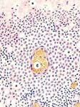
Мозкоподібне набухання з некрозом пеєрових бляшок при черевному тифі
Notes:
<номер>

Slide 38
Групові та солітарні фолікули збільшуються в обсязі, вибухають в просвіт кишки, поверхня їх з борознами і звивинами, нагадує поверхню головного мозку («мозговидне набухання»)
Notes:
<номер>

Slide 39
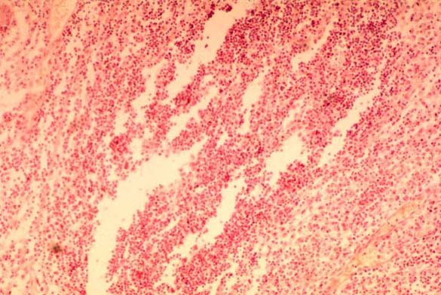
Зруйнована Пеєрова бляшка при черевному тифі
Notes:
<номер>

Slide 40
2) Стадія некрозу виникає на 2-му тижні захворювання; некрозу зазнають черевнотифозні гранульоми в лімфоїдних фолікулах, по ходу лімфатичних судин в м'язовому шарі і лімфатичних вузлах.
3) Стадія утворення виразок супроводжується відторгненням некротичних мас; перші виразки з'являються в термінальному відділі клубової кишки, краї їх нерівні, прикриті некротичними масами - «брудні виразки»
4) Стадія «чистих виразок», які набувають правильну форму, витягнуті по довжині кишки.
Notes:
<номер>

Slide 41
5) У стадії загоєння на місці виразки формується злегка пігментований ледь помітний рубчик, вкритий епітелієм
У лімфатичних вузлах фокуси некрозу зазвичай петрифікуються.
Часто стадійність перебігу черевного тифу порушується: одномоментно в кишці виявляються різностадійні зміни, однак більш старі зміни завжди розташовуються ближче до ілеоцекального кутка, тобто дистальніше.
Notes:
<номер>

Slide 42
Загальні зміни:
пов'язані з бактеріємією
а) характерні для черевного тифу:
брюшнотифозна екзантема - розеольозно-папульозний висип на шкірі живота і тулуба, з'являється на 7-11-й день, мікроскопічно представлений гіперемією, набряком і лімфоїдно-макрофагальною інфільтрацією сосочкового шару дерми; містить сальмонели;
черевнотифозні гранульоми переважнознаходяться в селезінці, лімфатичних вузлах, кістковому мозку, легенях, жовчному міхурі.
Notes:
<номер>

Slide 43
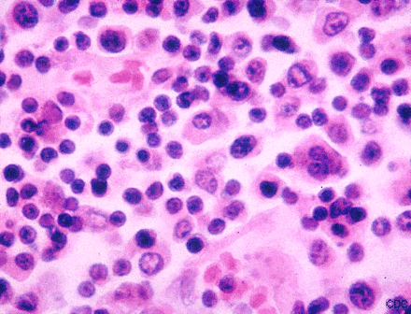
Лімфатичний вузол при черевному тифі
Notes:
<номер>

Slide 44
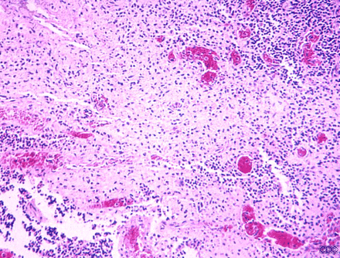
Жовчний міхур при черевному тифі, мікроскопічна картина
Notes:
<номер>

Slide 45
зрідка при переважанні позакишкових гранульоматозних змін над характерними кишковими проявами може розвинутися пневмотиф, ларінготиф або холанготиф
б) властиві будь-якому інфекційному захворюванню:
-гіперплазія селезінки і лімфатичних вузлів
-дистрофія паренхіматозних органів
Notes:
<номер>

Slide 46
Ускладнення
Кишкові і позакишкові ускладнення
Кишкові:
-кровотеча (частіше на третьому тижні)
-прорив виразки (частіше на 4-му тижні).
-характерні численні перфорації.
-перитоніт внаслідок перфорації виразки,
-некроз брижових лімфатичних вузлів
Позакишкові:
-бронхопневмонія (частіше пов'язана з вторинною інфекцією).
-гнійний перихондрит гортані
-воскоподібний некроз прямих м'язів живота
Notes:
<номер>

Slide 47
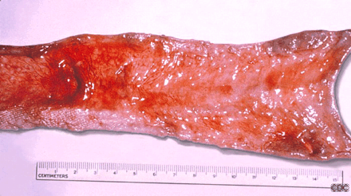
Холецистит при черевному тифі з перфорацією в тонку кишку
Notes:
<номер>

Slide 48
-гнійний остеомієліт та внутрішньом'язові абсцеси
-черевнотифозний сепсис (часто при цьому кишкові зміни відсутні - typhus sine typho)
Notes:
<номер>

Slide 49
Сальмонельоз
Поширений у всіх країнах.
З сальмонельозом пов'язано 30-50% всіх гострих кишкових інфекцій.
Термін «сальмонельоз» об'єднує велику групу кишкових інфекцій з поліморфними клінічними проявами, викликаних представниками роду сальмонел (відомо більше 2,5 тис. Видів)
Notes:
<номер>

Slide 50
Етіологія
Найчастіші збудники:
-S. typhimurium
-S. enteritidis (Gartneri)
-S. cholerae suis
Особливості збудника: убіквітарний, поліпатогенний - хворіють люди, тварини (у тому числі домашні), птиці та ін.
Notes:
<номер>

Slide 51
Патогенез
Зараження відбувається при вживанні в їжу зараженого м'яса тварин, птахів, яєць, яєчного порошку, копченої риби, устриць, молочних продуктів та ін.
Інкубаційний період - 12 - 36 год.
Сальмонели потрапляють в тонку кишку, впроваджуються в епітелій, далі проникають у власну пластинку слизової оболонки, захоплюються макрофагами, розмножуються. Розвивається гострий ентерит, відбувається виділення ендотоксину. Можлива короткочасна бактеріємія.
Notes:
<номер>

Slide 52
Розвиток клінічних ознак захворювання пов'язаний з ендотоксинами і ендотоксинемією: підвищується температура тіла, виникають водна діарея і гіпотонія, підвищується згортання крові, у важких випадках може розвинутися ендотоксичний шок.
Notes:
<номер>

Slide 53
Патологічна анатомія
Виділяють дві форми перебігу сальмонельозу:
-гастроінтестинальна
-генералізована
Notes:
<номер>

Slide 54
Гастроинтестинальная форма
Найгостріший гастроентерит з блювотою, діареєю і швидким розвитком зневоднення (cholera nostras - домашня холера)
При тяжкому перебігу запалення набуває геморагічний характер
Notes:
<номер>

Slide 55
Генералізована форма
зустрічається рідко
а) Септикопіємічний варіант -сальмонельозний сепсис (септикопіемія) з розвитком численних абсцесів у внутрішніх органах. Супроводжується високою летальністю.
б) Черевно-тифозний, або тифоподібний варіант -в кишечнику і лімфатичних вузлах відбуваються зміни, подібні таким як при черевному тифі, але виражені значно слабше.
Notes:
<номер>

Slide 56
Ускладнення
-токсико інфекційний шок.
-гостра ниркова недостатность.
-на тлі антибіотикотерапії - дисбактеріоз
Notes:
<номер>

Slide 57
Дизентерія (шигельози)
Етіологія частіше пов'язана з 4 видами шигел:
S. dysenteriae
S. flexneri
S. sonnei
S. boydi
Notes:
<номер>

Slide 58
Патогенез
Джерело - хвора людина або бацилоносій
Механізм зараження:
а) S. dysenteriae передається переважно контактно-побутовим шляхом.
б) S. flexneri - водним і контактно-побутовим шляхом.
в) S. sonnei - харчовим (молочним) шляхом
Інкубаційний період - 1-7 днів
Розвиток захворювання пов'язано з цитопатичною дією шигели і продукцією токсинів - екзо- і ендотоксинів.
Notes:
<номер>

Slide 59
Ендотоксин надає цитотоксичну (пошкоджує клітини), ентеротоксичну (підвищує секрецію ентероцитів) і нейротоксичну (пошкоджує інтрамуральні ганглії кишки) дію.
У товстій кишці шигели проникають в епітелій (колоноцити) і розмножуються; при руйнуванні епітеліальної клітини шигели впроваджуються в сусідні колоноцити. Це призводить до появи ерозій.
Вазопаралітичні ефект токсинів сприяє підвищенню судинної проникності і ексудації, яка призводить до розвитку фібринозного запалення.
Бактеріємія при дизентерії не розвивається
Notes:
<номер>

Slide 60
Патологічна анатомія
Розрізняють загальні і місцеві зміни
Місцеві зміни представлені колітом з ураженням слизової оболонки прямої, сигмовидної і низхідній ободової (рідше) кишки. Ступінь прояву коліту знижується в напрямку до ободової кишки.
Розрізняють 4 стадії розвитку дизентерійного коліту:
1) катаральний коліт (тривалість 2-3 дні)
2) фібринозний коліт (тривалість 5-10 днів), може бути крупозним або дифтеричним.
Notes:
<номер>

Slide 61
3) стадія утворення виразок - виразковий коліт (10-12-й день хвороби), виразки мають химерну форму і різну глибину.
4) стадія загоєння виразок (3-4-й тиждень захворювання):
а) у випадку невеликих виразкових дефектів можлива повна регенерація.
б) при наявності глибоких виразок утворюються грубі рубці, що призводять до деформації кишки і звуження її просвіту
Описані вище зміни характерні для дизентерії S. dysenteriae, що протікає найбільш важко.
Notes:
<номер>

Slide 62
Для дизентерії, викликаної S. flexneri и S. sonnei, характерний катаральний коліт з локалізацією в дистальних відділах кишки.
У дітей при дизентерії виникає фолікулярний і фолікулярно-виразковий коліт, при якому в солітарних фолікулах кишки розвиваються гіперплазія лімфоїдної тканини, центральний некроз и гнійне розплавлення з наступною виразкою.
У ослаблених хворих при приєднанні до фібринозного коліту анаеробної інфекції може розвинутися гангренозними коліт.
Notes:
<номер>

Slide 63
У ряді випадків можливий розвиток хронічних форм дизентерійного коліту
У регіональних лімфатичних вузлах при дизентерії виникає лімфаденіт.
Загальні зміни:
-помірна гіперплазія селезінки
-жирова дистрофія (іноді – дрібно вогнищеві некрози) печінки і міокарда
Notes:
<номер>

Slide 64
Ускладнення
Кишкові:
-перфорація виразок з розвитком перитоніту або парапроктиту
-флегмона кишки
-внутрішньокишкова кровотеча (рідко)
-рубцеві стенози кишки
Позакишкові:
-бронхопневмонія (пов'язана з вторинною інфекцією)
-пієлонефрит (може бути шигельозним)
-серозні (токсичні) артрити
-пілефлебітичні абсцеси печінки
-при хронічному перебігу амілоїдоз, виснаження
Notes:
<номер>

Slide 65
Кишкова колі-інфекція
Колі-ентерит (колі-ентероколіт, кишкова колі-інфекція) - захворювання, що зустрічається виключно у дітей до 2 років.
Збудники - ентеропатогенні штами кишкової палички E. coli О111, О55, О119 та ін., Здатні продукувати термостабільний і термолабільний токсини, під дією яких розвивається діарея. Також має ентероінвазиву дію, результатом якої є ураження слизової оболонки, ураження аналогічне дизентерійному, на всьому протязі шлунково-кишкового тракту.
Джерело зараження - хворі люди
Інфікування відбувається через продукти харчування, насамперед – молоко.
Notes:
<номер>

Slide 66
Патологічна анатомія
Місцеві зміни - структурні зміни, що виявляються при мікроскопічному вивченні органів травлення.
У шлунку виникає картина катарального гастриту з уплощеням покривного епітелію, дистрофічними змінами залоз епітелію, лімфоплазмоцитарною інфільтрацією з домішками нейтрофілів власної пластинки слизової оболонки.
Notes:
<номер>

Slide 67
У тонкій кишці, відзначають виражені дистрофічні і некробіотичні зміни в епітелії ворсинок з десквамацією його у вигляді пластів, в результаті чого ворсинки стають оголеними. У власній пластинці слизової оболонки помірний набряк, інфільтрація лімфоцитами, плазмоцитами, еозинофілами і нейтрофілами у вигляді осередкових скупчень.
Загальні зміни насамперед пов'язані з втратою організмом великої кількості рідини, з токсикозом, а також інтраканалікулярною дисемінацією збудника в організмі.
Notes:
<номер>

Slide 68
Шкіра стає сухою, зморшкуватою
У печінці та міокарді розвивається жирова дистрофія.
У селезінці і лімфатичних вузлах - гіпертрофія ретикулоцитів, повнокров'я, набряк, іноді клітини мієлоїдного ряду.
У вилочковоій залозі - акцидентальна інволюція з наступною атрофією і склерозом, у надниркових залозах - атрофія коркової речовини за рахунок пучкової зони.
Notes:
<номер>

Slide 69
Ускладнення
При інтраканалікулярній дисемінації кишкові палички потрапляють в легені, і там розвивається вогнищева пневмонія, в розвитку якої велику роль відіграє змішана бактеріальна флора. Якщо захворювання викликають ентероінвазивні штами ешерихій, то клінічно і морфологічно захворювання протікає як шигельози. У зв'язку з цим розвиваються ускладнення, характерні для шигельозів.
Смерть настає при різкому зневодненні або від ускладнень.
Notes:
<номер>

Slide 70
Єрсиніоз
Гостре інфекційне захворювання, що характеризується ураженням шлунка і кишечника з схильністю до генералізації процесу і ураженням різних органів.
Найбільш часто зустрічається в північній Європі і північній Америці, але розповсюджене у всьому світі. Становить 1-3% всіх гострих бактеріальних ентеритів.
Природним резервуаром в природі є гризуни, кішки, собаки, свині, велика і дрібна рогата худоба, птахи.
Джерелом зараження є хворі ієрсиніозом та носії. Основний шлях зараження харчовий: найчастіше з напівфабрикатами м'яса, овочами і молоком.
Notes:
<номер>

Slide 71
Етіологія і патогенез
Збудниками є Yersinia enterocolitica і Yersinia pseudotuberculosis. Зараження відбувається алементарним шляхом, ієрсинії проникають в тонку кишку, переважно в область ілеоцекального кута і червоподібного відростка, де вони, проникаючи в стінку, викликають ентерит. Потім ієрсинії лімфогенним шляхом проникають в мезентеріальні лімфатичні вузли, розмножуються там, накопичуються, сприяючи розвитку мезентеріального лімфаденіту. Далі відбувається прорив бактерій з лімфатичного русла в кров, що веде до дисемінації інфекції, ураження внутрішніх органів та інтоксикації. Адекватна імунна реакція зазвичай веде до одужання.
Notes:
<номер>

Slide 72
Патологічна анатомія
Виділяють 3 клініко-анатомічні форми ієрсиніозу:
-гастроентероколітична
-апендикулярна
-септична
Notes:
<номер>

Slide 73
Гастроентероколітична форма
Розвивається у немовлят і дітей раннього віку
Переважним симптомом є гостра водяниста діарея, що триває 3 - 14 днів. У частини дітей у випорожненнях виявляють кров. Морфологічні зміни виявляють в шлунку, тонкій і товстій кишці, однак переважно страждає термінальний відділ клубової кишки, в якій розвивається катаральний, рідше катарально-виразковий ентерит. При цьому слизова оболонка кишки набрякла, просвіт її звужений, в області гіперплазованих групових лімфоїдних фолікулів визначаються круглі виразки. Іноді в процес втягується сліпа кишка, в ній виникають зміни за типом псевдомембранозного коліту.
Notes:
<номер>

Slide 74
Гістологічно у всіх шарах стінки кишки виявляється інфільтрація нейтрофілами, еозинофілами, макрофагами, плазматичними клітинами і лімфоцитами. На дні виразок знаходять ієрсинії і поліморфноядерні лейкоцити.
Мезентеріальні лімфатичні вузли збільшені, спаяні в пакети, мікроскопічно в них відзначається дифузна нейтрофільна інфільтрація. Іноді виявляють мікроабсцеси.
Печінка збільшена, гепатоцити в стані жирової дистрофії, зрідка розвивається гострий гепатит.
Notes:
<номер>

Slide 75
Селезінка збільшена в 1,5 - 2 рази, в ній відзначаються гіперплазія червоної пульпи і редукція лімфоїдної тканини. Виявляються великі зародкові центри.
Дуже часто уражаються судини. У зв'язку з пошкодженням іммунокомплексу розвиваються васкуліти, тромбоваскуліти, фібриноїдний некроз. Наслідком системних васкулітів є висип, який при ієрсиніозі розвивається у 95% хворих, рідше гломерулонефрит.
Notes:
<номер>

Slide 76
Апендикулярна форма
Характерна для дітей більш старшого віку і молодих людей.
Розвивається больовий синдром у правому нижньому квадранті черевної порожнини і характерні висока температура і лейкоцитоз. Клініцисти діагностують це як гострий апендицит. У стінці відростка знаходять густу інфільтрацію нейтрофілами, еозинофілами, гістіоцитами, а іноді ієрсиніозні гранульоми з макрофагів, епітеліоїдних клітин, гігантських клітин Пирогова - Лангханса і характерне для них гнійне розплавлення з каріорексисом.
Notes:
<номер>

Slide 77
Септична форма
Протікає по типу септицемії, характеризується переважним ураженням печінки та селезінки, в яких спостерігаються розлади кровообігу, дрібні абсцеси і ділянки некрозу з помірною гранулематозною реакцією. Можливі деструкція і запальна інфільтрація жовчних проток, системне ураження судин з ділянками фібриноїдного некрозу і наявністю навколо них гігантоклітинних або епітеліо і одноклітинних гранульом, а також часте ураження суглобів що може призвести до важких інвалідизуючих гнійних артритів. Смертність при цій формі досягає 50%
Notes:
<номер>

Slide 78
Ієрсиніоз, що викликається Y. pseudotuberculosis, подібний за клініко-морфологічним проявом з Гастроентероколіту, але прогноз при ньому значно сприятливіший. Ця форма ієрсиніозу зазвичай зустрічається в осіб старше 40 років, частіше у жінок.
Гістологічно виявляють зміни, характерні для однієї з форм гострого апендициту, термінальний ілеіт і брижовий лімфаденіт
Notes:
<номер>

Slide 79
Ускладнення
Зазвичай носять інфекційно-алергічний характер. У ранньому періоді хвороби можлива перфорація виразок, перитоніт, пневмонія, жовтяниця, в пізньому періоді - вузлувата еритема, синдром Рейтера, міокардит.
Notes:
<номер>

Slide 80
Результат
Зазвичай сприятливий, але хвороба може рецидивувати або приймати хронічний характер.
Смерть настає при септичній формі
Notes:
<номер>

Slide 81
Холера
Холера - гостре інфекційне захворювання з групи карантинних, характеризується переважно ураженням шлунка і тонкої кишки
Поширення холери носить характер епідемій і пандемій!!!!!!!
Етіологія:
-вібріон азіатської холери (вібріон Коха)
-вібріон Ель-Тор (з цим збудником пов'язана остання пандемія)
Notes:
<номер>

Slide 82
Патогенез
Джерело - хвора людина або вібріононосій (Ель-Тор)
Резервуар - вода (Ель-Тор)
Шлях зараження - фекально-оральний (частіше водний)
Інкубаційний період - 1-6 днів
Вібріон потрапляє в дванадцятипалу кишку, розмножується, виділяючи екзотоксин - холероген, який, активуючи аденілатциклазну систему ентероцитів, призводить до секреції в просвіт кишки іонів натрію, хлору і води (ізотонічної рідини); розвивається профузна діарея, яка обумовлює зневоднення, гіповолемічний шок, метаболічний ацидоз і тканинну гіпоксію.
Notes:
<номер>

Slide 83
Клініко-морфологічні стадії холери
1) Холерний ентерит супроводжується важкою діареєю,морфологічно виявляються серозний набряк ворсин тонкої кишки, набухання ентероцитів, невелика кількість лімфоїдно-клітинного інфільтрату з домішкою нейтрофілів (запальна реакція виражена незначно, оскільки холерний токсин інгібує хемотаксис нейтрофілів і фагоцитоз).
При електронній мікроскопії видно набряк базальних відділів ентероцитів зі зміщенням органел в апікальний відділ.
Notes:
<номер>

Slide 84
2) холерний гастроентерит до діареї приєднується блювота, посилюється дегідратація
3) холерний алгід розгорнута картина зневоднення: зниження артеріального тиску, згущення крові (колірний показник більше одиниці, лейкоцитоз), характерний вигляд хворого: «рука прачки», «поза гладіатора», «обличчя Гіппократа»,
в тонкій кишці виражене повнокров'я, вакуолізація і злущування епітеліальних клітин,
в просвіті кишки рідина, що має вигляд рисового відвару.
селезінка зменшена, маленька, щільна
виражені дистрофічні зміни внутрішніх органів
Notes:
<номер>

Slide 85
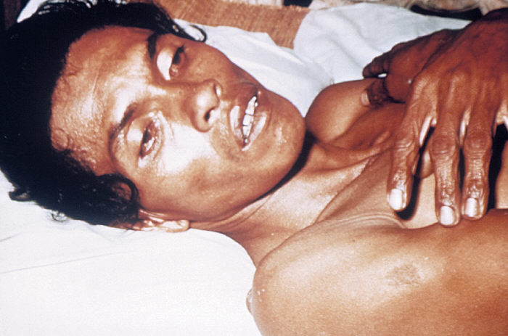
Характерні прояви холери - «рука прачки», «обличчя Гіппократа»
Notes:
<номер>

Slide 86
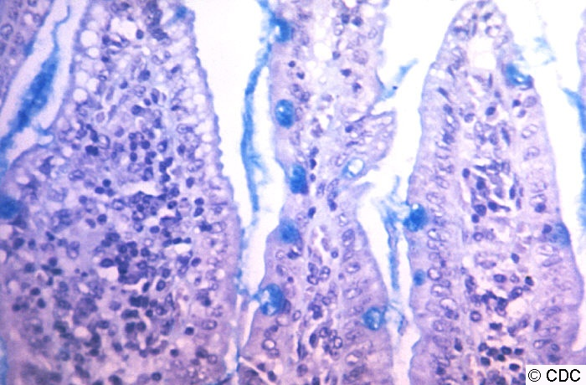
Патологічно зміненена кишка при холері. Секреція слизу підвищена
Notes:
<номер>

Slide 87
Специфічні ускладнення холери
1) Холерний тифоїд розвивається на тлі сенсибілізації до вібріону в товстій кишці розвивається дифтеричний коліт,
в нирках виникає інтракапіллярний продуктивний гломерулонефрит,
характерне збільшення селезінки внаслідок гіперплазії пульпи.
2) хлоргідропенічна уремія (некротичний нефроз з кортикальними некрозами)
Notes:
<номер>

Slide 88
Неспецифічні ускладнення холери
Пов'язані з приєднанням вторинної інфекції найбільш часто розвиваються
-вогнищева пневмонія
-абсцеси,
-флегмони
-бешиха
-сепсис
Notes:
<номер>

Slide 89
Патоморфоз
Для сучасної холери, спричиненої вібріоном Ель-Тор, характерно часте вібріоно носійство, більш легкий прояв хвороби, рідкісний розвиток ускладнень.
Летальність при правильному лікуванні становить менше 1%, тоді як минулому помирав кожен третій хворий
Notes:
<номер>

